Slide 1
BÁO CÁO ĐỒ ÁN HỌC PHẦN CÔNG NGHỆ PHẦN MỀM
ĐỀ TÀI:
HÌNH THÀNH Ý TƯỞNG, THIẾT KẾ, TRIỂN KHAI VÀ VẬN HÀNH
WEBSITE XEM PHIM
Giảng viên: cao thamh sơn
Sinh viên : Nguyễn văn huy
ngô quang linh
nguyễn tiến quang

Slide 2
NỘI DUNG BÁO CÁO
TỔNG QUAN VỀ ĐỀ TÀI
CƠ SỞ VỀ LÝ THUYẾT
NỘI DUNG THỰC HIỆN
KẾT LUẬN

Slide 3
TỔNG QUAN VỀ ĐỀ TÀI
Lý do chọn đề tài:
Bây giờ là thời đại 4.0, thời đại của công nghệ. Mọi thứ hầu như phát triển mạnh trên mạng internet
Đáp ứng nhu cầu giải trí và thư giãn của con người tạo ra một website xem phim là rất cần thiết
Bắt kịp xu thế phát triển của nghàng công nghiệp phim ảnh nên website xem phim trực tuyến ra đời

Slide 4
TỔNG QUAN VỀ ĐỀ TÀI
MỤC TIÊU:
Đáp ứng nhu cầu xem phim của mọi người
Cung cấp đến người xem những bộ phim mới nhất hấp dẫn nhất
Nắm bắt được kiến thúc lập trình PHP, html,css...
Phát triển website để đáp ứng nhu cầu thực tế hiện nay

Slide 5
TỔNG QUAN VỀ ĐỀ TÀI
Giới hạn về phạm vi:
Xây dựng website xem phim với các chức năng giới thiệu, xem phim, cập nhật phim mới, theo thể loại phim.
Phạm vi sử dụng: sự dụng trực tuyến online...
Đối tượng sử dụng: Quản trị về, thành viên đăng kí,người dùng....

Slide 6
CƠ SỞ LÝ THUYẾT
PHP là viết tắt của “Hypertext Preprocessor”
PHP là ngôn ngữ kịch bản nhúng trong HTML, PHP có thể được đặt rải rác trong HTML
PHP là một ngôn ngũ lập trình được kết nỗi chặt chẽ với máy chủ là một công nghệ phía máy chủ(Sever-side) và không phụ thuộc vào mỗi trường(croot-platform)

Slide 7
CƠ SỞ LÝ THUYẾT
Tìm hiểu localhost:
Localhost có nghĩ là một máy chủ được vận hành trên máy chủ của bạn
Localhost bao gồm nhiều ứng dụng đi kèm với nhau và tất cả nhũng ứng dụng đó sẽ kết hợp với nhau để tạo ra một môi trường
Phần mềm Webserver tên Apache
Phần mềm PHP để xử lý mã PHP
Phần mềm MYSQL Server
Phần mềm PHPMyAdmin

Slide 8
NỘI DUNG THỰC HIỆN
Yêu cầu nghiệp vụ:
Đối với người quản tri viên:là người có quền cao nhất với hệ thống, ngoài việc được tác động đến các chức năng quản lý thành viên,quản lý thông tin phim,thêm thể loại phim,sửa xóa xử lý khắc phục các lỗi trên website,người quản trị còn có quyền tạo các tài khoản, cấp quyền cho các thành viên quản trị.
Đỗi với thành viên: Là người tìm hiểu thông tin phim,thành viên có thể xem thông tin bộ phim, tìm kiếm bộ phim mình yêu thích hay thể loại phim mình thích và xem trực tuyến trên website

Slide 9
NỘI DUNG THỰC HIỆN
Yêu cầu phi chức năng:
Về giao diện:
Website không qua phức tạp
Thanh menu đơn giản
Fone chữ dễ nhìn
Về tính bảo mật:
An ninh bảo mật dữ liệu
Có thông tin liên hệ

Slide 10
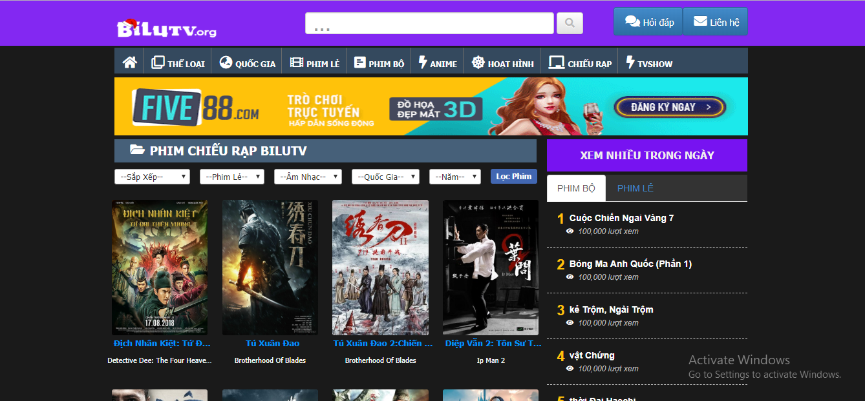
THIẾT KẾ GIAO DIỆN
Giao diện trang chủ

Slide 11
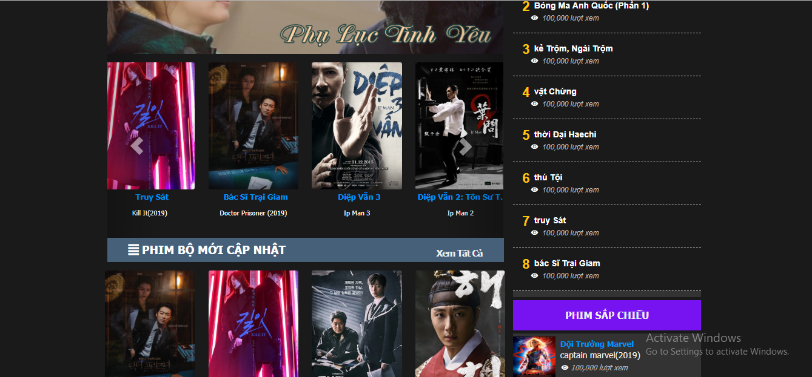
THIẾT KẾ GIAO DIỆN
GIAO DIỆN TRANG CHỦ

Slide 12
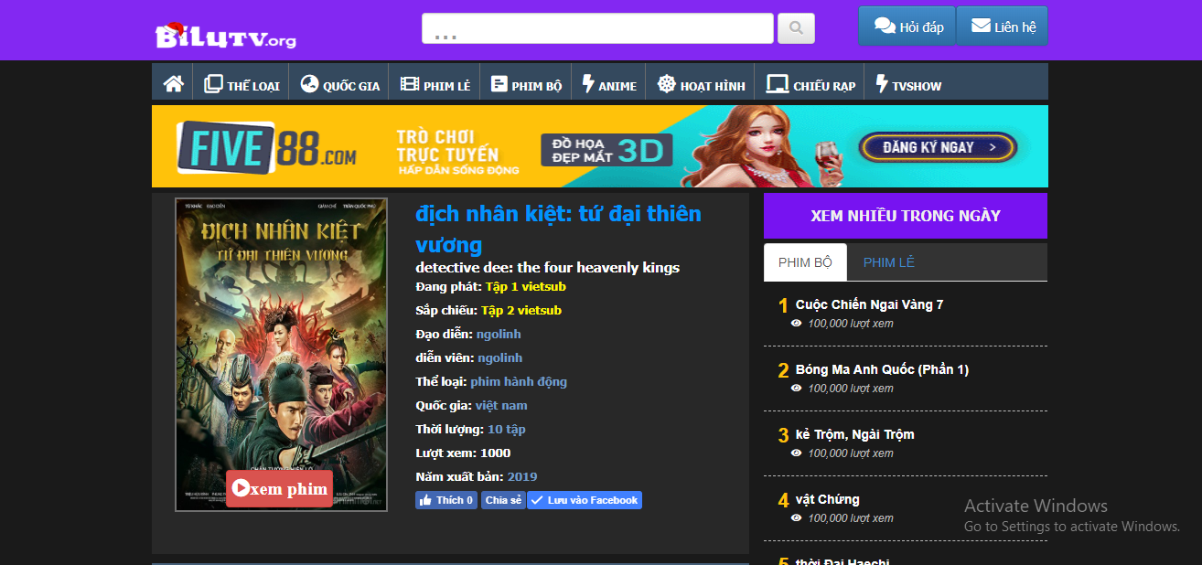
THIẾT KẾ GIAO DIỆN
GIAO DIỆN TRANG XEM PHIM

Slide 13
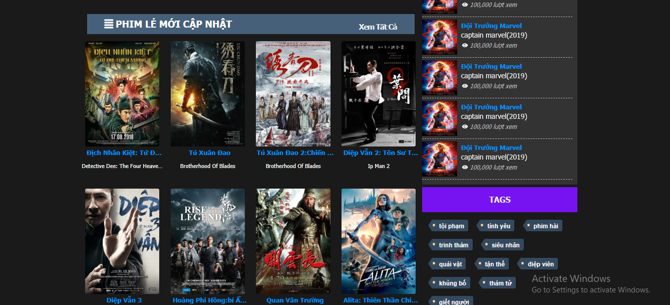
THIẾT KẾ GIAO DIỆN
GIAO DIỆN TRANG THỂ LOẠI PHIM

Slide 14
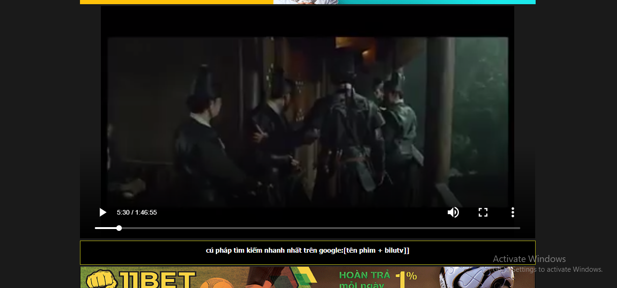
THIẾT KẾ GIAO DIỆN
GIAO DIỆN XEM PHIM

Slide 15
KẾT LUẬN
Kết quả đạt được:
Thu được một trang website xem phim online
Trang web có một giao diện dệp mắt dễ sử dụng và đầy đủ các chức năng
Học được cách thiết kết website
Sử dụng thành thạo PHP

Slide 16
KẾT LUẬN
Hạn chế:
Cách thiết kế trang giao diện màu sắc chưa chuyên nghiêp.
Một số chỗ chưa đúng và dừ thừa
Một số tính năng còn thiếu và chưa hiểu quả
Chưa hoàn toàn là sáng tạo còn phụ thuộc vào các chức năng có sẵn

Slide 17
KẾT LUẬN
Hướng phát triển:
Bổ sung các modul hỗ trợ cho website
Thêm các tính năng mới như like,tủ phim...
Nâng cấp chất lượng phim
Xây dựng các control làm phong phú trên việctùy biến giao diện

